Slide 1
Proyecto Final FRONTEND
CANGREBURGER
Integrantes - Jonthonel Requena Morales

Slide 2
Modelo de Negocio
PROBLEMA (por motivo de pandemia)
Cuenta con un Logeo para (Administrados, Clientes, Repartidor)
Pagina Principal (Landing Page)
Comprar agregando pedidos
Medios de pago
Pagina de Administrador subir archivos
Pagina de Repartidor detalle de los pedidos

Slide 3
Requerimiento del Negocio
Comprador: ver el stock y hacer el pedido
Administrador: Ingresar Promociones, Productos, etc.
Repartidor: Ver el detalle del pedido y la dirección exacta donde se entregara el producto.

Slide 4
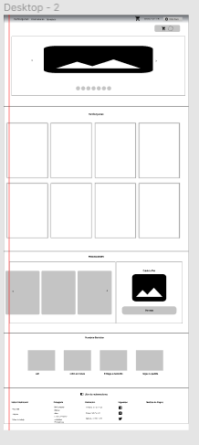
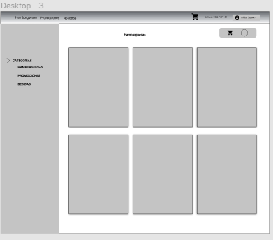
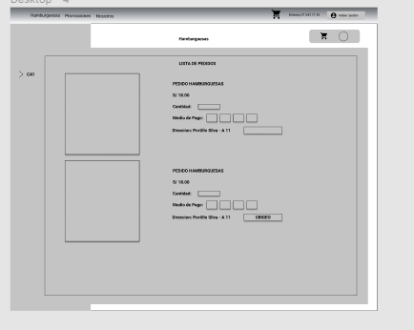
Wireframes

